Slide 1
第一章 概述

Slide 2
主要内容
非关系型数据库产生的背景
非关系型数据库的基本概念
非关系型数据库的类型
课程简介

Slide 3
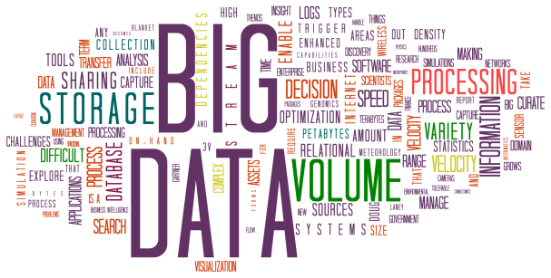









非关系型数据库产生的背景
大数据管理及应用需求
大数据特征:
Volume（大量）：数据量大TB->PB
Velocity（高速）：数据被创建、移动和处理的速度
Variety（多样）：文字、图像、图片、地理位置等
Value（价值）：具有价值，但价值密度低
新型应用的数据存储与管理需求
Notes:
人类产生的电子数据爆炸式增长，数据内容丰富多彩，如网页、图片、音频、视频、地理信息数据、社交网络数据、系统日志等。传统关系数据库自身的局限性无法应对大数据产生的应用需求，如扩展困难、读写慢、成本高、容量有限等。为了应对数据高并发的读写需求和海量数据的存储需求，非关系型数据库应运而生。Google、Twitter、Amazon、Alibaba等都开发和应用大量的非关系型数据库。区别于传统以SQL为数据访问手段的关系型数据库，NoSQL数据库名词广泛应用。NoSQL=Not Only SQL
存储和查询这些大数据的需求日益迫切

Slide 4
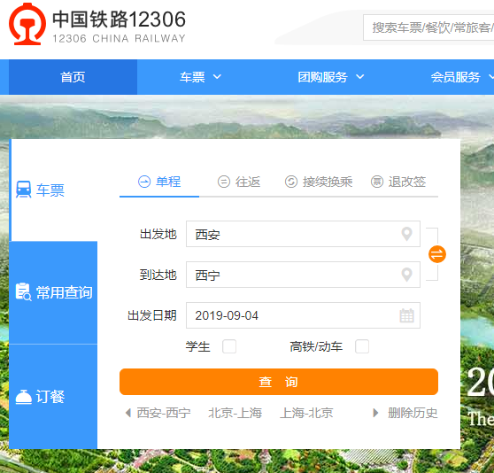


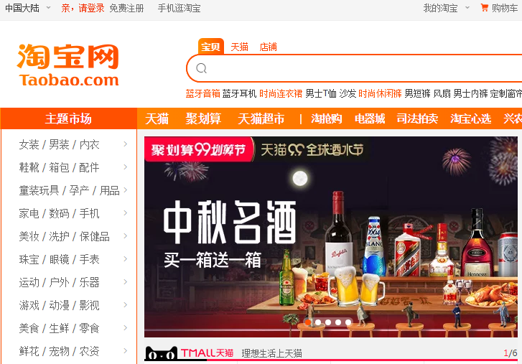
Notes:
各类应用：
12306的高并发：超规模在线访问和业务处理（订票）
淘宝：30亿以上的卖家及商品浏览记录、10亿以上的在线商品、上亿的成交以及收藏和评价数据、双11的突发交易量剧增现象
视频共享网站数据管理：个人直播平台。。。。

Slide 5
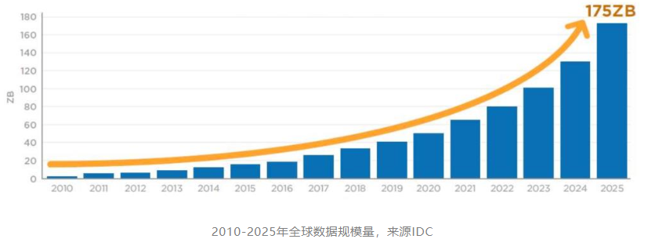
全球数据规模

Slide 6
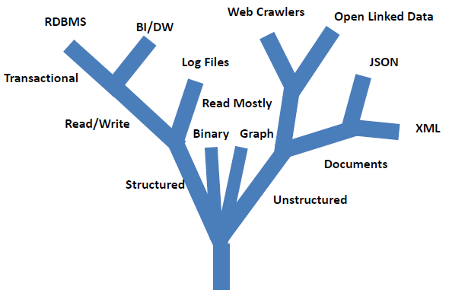
数据类型的演化
From Making Sense of NoSQL, ISBN 9781617291074
Notes:
数据类型树

Slide 7
开发数据管理应用考虑的问题
用户量：用户量预估多少？几百？几万？还是几亿？
数据量：数据量预估多少？日均增量能有多少？
数据访问模式：读密集型？还是写密集型？
数据场景：强事务型？还是分析型需求？
运行性能：并发量是多少？高峰、平均、低谷分别预估是多少？

Slide 8
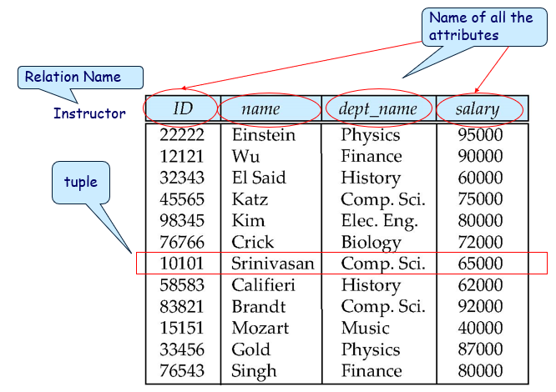
数据模型
描述以下信息的工具集合：
数据
数据之间的关系
数据语义
数据约束
传统的数据模型
关系数据模型
E-R数据模型
基于对象的数据模型
XML/JSON
网状模型
层次模型
From Database System Concepts

Slide 9
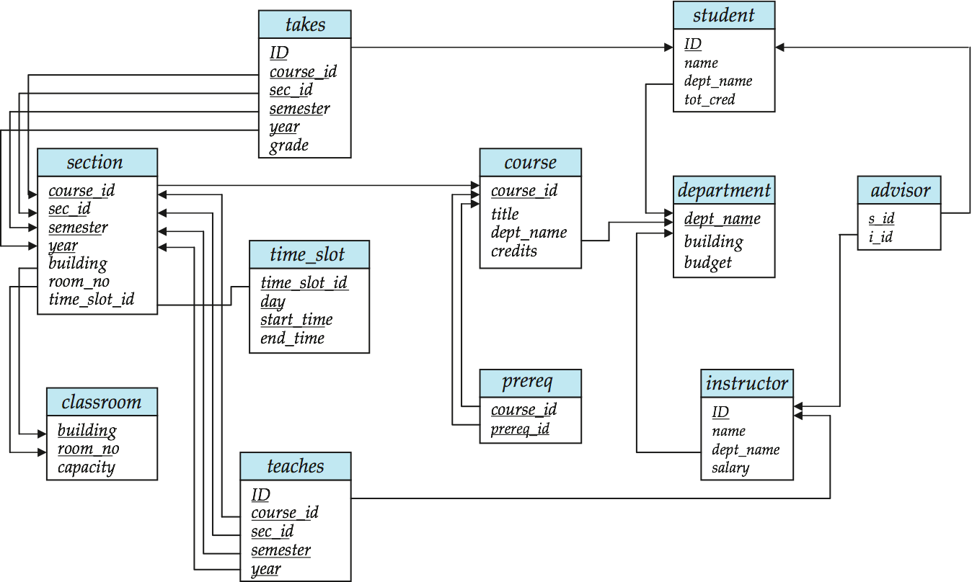
关系数据库实例
From Database System Concepts

Slide 10
关系数据库的特点
数据模型简单：二维表结构，数据以行为单位，每行表示一个记录，每行数据的属性都相同。
事务管理机制完善：支持 ACID 特性，维护数据的一致性，关系数据库非常重要的特性。
SQL 语言使用方便，支持 join 等复杂操作
成熟的产品提供良好的服务：MySql、Oracle、SQL Server、PostgreSQL等
高并发下数据库存在瓶颈：数据按行存储，针对某一列的运算，IO代价较高；
维护数据一致性代价大：为了保证事务ACID特性，数据库提供并发控制与故障恢复机制，事务的隔离级别越高，读写性能会受影响。
维护索引代价大：数据更新必然导致索引更新，降低了关系型数据库的读写能力；索引占存储的空间。
水平扩展带来的问题：应对业务规模扩大，数据库分库是常用的方法，分库之后，数据迁移、跨库 join、分布式事务处理都是需要考虑的问题。
数据库schema结构不易扩展：如果需要修改表结构，需要执行 DDL语句，修改期间会锁表，部分服务不可用。
Notes:
隔离级别，从低到高依次是读未提交、读已提交、可重复度、串行化，事务隔离级别越低，可能导致的并发异常越多，但是能提供的并发能力越强。

Slide 11
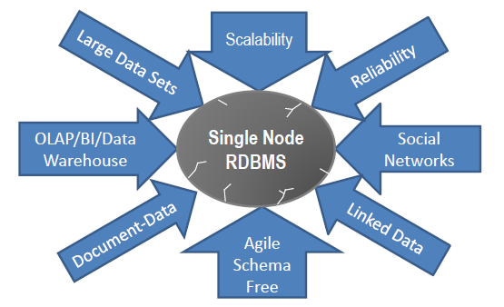
单节点关系数据库的性能压力
From Making Sense of NoSQL, ISBN 9781617291074
Notes:
单节点数据库面临的压力：新的数据类型，数据库模式free，可靠性、可伸缩性、大规模数据、高吞吐量、高并发访问等

Slide 12

传统数据管理方法存在的问题及解决方法
基于关系数据库
不擅长：大量数据的写入操作
用户
Solution1：
读写分离
Read
Write
问题：更新的数据在两台服务器上，出现数据一致性问题
Replication
Master DB
Slave DB

Slide 13
传统数据管理方法存在的问题及解决方法
基于关系数据库
不擅长：大量数据的写入操作
用户
Solution2：
读写分离且写操作分配
不同表的写操作分配给不同的数据库服务器
Read
Write
Replication
Master DB
Slave DB

Slide 14
传统数据管理方法存在的问题及解决方法
基于关系数据库
不擅长：大量数据的写入操作
表1
表2
Solution3：
不同的表分配给不同的数据库服务器
表1
表2
表3
表4
表3
问题：跨服务器实现join非常困难
表5
表4
。
。
。
表5

Slide 15
传统数据管理方法存在的问题及解决方法
基于关系数据库
不擅长：有数据更新时需要更新索引，甚至更新表结构
更新时需要加锁，数据访问受限制，高并发应用的性能受影响
不擅长：表结构不固定的应用
更新表结构困难
Notes:
有些关系数据库（RDB）提供直接访问数据文件的方法提高查询快速响应，如MySQL的HandleSocket

Slide 16

计算机系统Scale up与Scale out
Scale up
Scale out
使独立的CPU运行得尽可能快
提高时钟频率
增加RAM
提高磁盘 I/O性能
多个CPU一起工作
将问题分解成独立的线程
Notes:
计算机系统的可扩展性：纵向扩展和水平扩展

Slide 17
大型机和PC集群
Mainframe
Commodity Processors
Notes:
大型机和基于商用处理器的PC集群

Slide 18
几种计算机体系结构
集群中的每个节点拥有自己的CPU、内存和磁盘
Notes:
SAN：存储局域网。服务器通过高速网络连接存储（通常是智能存储系统），基于光纤网络，光线协议FC协议
NAS：网络附加存储，一种shared Disk架构，基于计算机网络，部署网络文件系统，如NFS和CIFS（Common Internet File System）

Slide 19
搜索引擎的贡献
数千亿网页的检索
传统大型关系数据库无法很好地解决海量数据存储和搜索问题
基于互联网的应用：高并发、大数据、响应快
Hadoop Story
创始人Doung Cutting和Mike Cafarella
技术发展思路
分布式技术应用
HBASE数据库的研发
2002年Doung Cutting和Mike Cafarella尝试采用新技术解决支持10亿网页的搜索系统
2003年google发表The Google File System，利用分布式技术解决超大文件存储
2004年-2005年，Doung Cutting和Mike Cafarella搭建了一个由20台服务器组成的分布式海量网页数据处理原型，即Nutch Distributed File System
2006年Yahoo出资支持并聘用Doung Cutting解决搜索引擎问题，并将项目命名为Apache Hadoop
Notes:
2002年Doung Cutting和Mike Cafarella尝试采用新技术解决支持10亿网页的搜索系统
2003年google发表The Google File System，利用分布式技术解决超大文件存储
2004年-2005年，Doung Cutting和Mike Cafarella搭建了一个由20台服务器组成的分布式海量网页数据处理原型，即Nutch Distributed File System
2006年Yahoo出资支持并聘用Doung Cutting解决搜索引擎问题，并将项目命名为Apache Hadoop

Slide 20
几篇早期重量级的研究论文
开辟了非关系数据模型、非关系数据库实现技术以及应用的新篇章
Chang, Fay, et al. "Bigtable: A distributed storage system for structured data." ACM Transactions on Computer Systems (TOCS) 26.2 (2008): 4.
Dean, Jeffrey, and Sanjay Ghemawat. "MapReduce: simplified data processing on large clusters." Communications of the ACM51.1 (2008)
DeCandia, Giuseppe, et al. "Dynamo: amazon's highly available key-value store." ACM SIGOPS operating systems review 41.6 (2007): 205-220.
。。。。。。
Notes:
最近10年，面对大数据以及智能应用的挑战，数据库产品呈现集中式与分布式架构并存，数据模型不断拓展等现状，multi-model数据库成为主流。Multi-model databases refer to databases that combine different types of database models into one integrated database engine

Slide 21
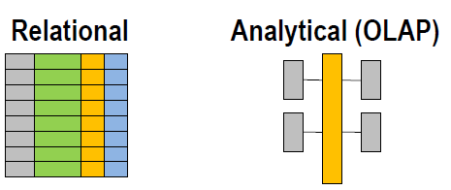
没有非关系型数据库之前
From Making Sense of NoSQL, ISBN 9781617291074
Notes:
数据基于关系数据模型组织，实现联机事务处理（OLTP）任务基于多维数据模型。

Slide 22
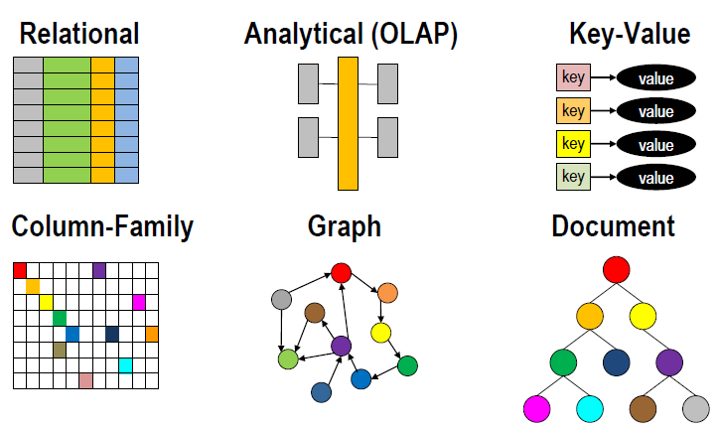
有非关系型数据库之后
From Making Sense of NoSQL, ISBN 9781617291074
Notes:
新的数据管理需求驱动了新的数据模型涌现，如Key-Value, Column-Family, Graph, Document-oriented

Slide 23
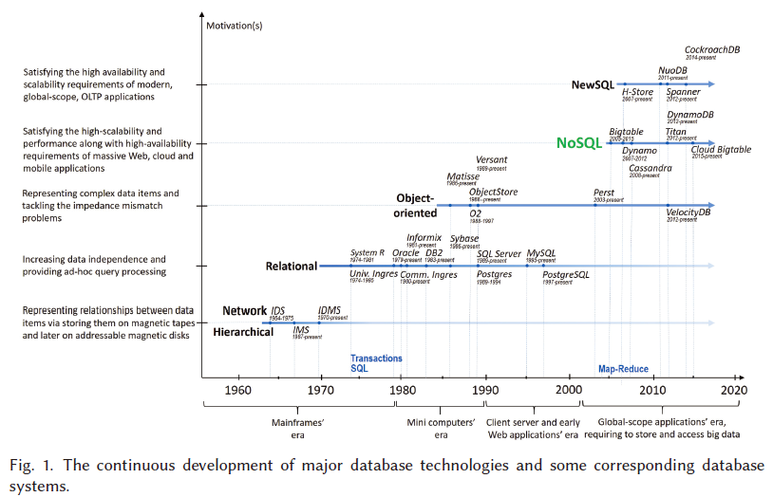
From Ali Davoudian, Liu Chen, and Mengchi Liu. 2018. A Survey on NoSQL Stores. ACMComput. Surv. 51, 2

Slide 24
非关系型数据库与NoSQL
NoSQL定义*：符合非关系型、分布式、开源和具有水平可扩展能力的下一代数据库。
NoSQL数据库的诞生定位于非结构化性强的数据
对于NoSQL Community，NoSQL称Not only SQL
数据模型包括
key-value 数据模型
Graph数据模型
Column family数据模型 (例如，Bigtable)
Document-oriented数据模型
不提供Join操作
Schemaless: allows data to have arbitrary structures as they are not explicitly defined by a data definition language (schema-on-write). Instead, they are implicitly encoded by the application logic (schema-on-read).
运行于shared-nothing的商用计算机构成的集群上
具有横向可扩展性
*http://nosql-database.org/
Notes:
NoSQL的概念出现于1998年，2009年兴盛，与Hadoop的爆发一致。
NoSQL Definition：Next Generation Databases mostly addressing some of the points: being non-relational, distributed, open-source and horizontally scalable. http://nosql-database.org/

Slide 25
NoSQL数据库不是什么？
NoSQL不是关于SQL语言，NoSQL 不是指不使用SQL查询语言的数据库系统。
NoSQL数据库也提供SQL查询语言。
既有开源NoSQL数据库产品，也有商用产品。
NoSQL数据库不仅仅针对大数据中的量大（volume）和高速（velocity）特征，同样注重多样性.
NoSQL不是云计算：因为良好的可伸缩性，不少NoSQL系统部署在云中。 NoSQL既可以运行在云环境中，也可以运行在自己的数据中心。
NoSQL不是基于RAM和SSD的应用，而是利用RAM和SSD提高性能，NoSQL系统可以运行在标准的硬件上。

Slide 26
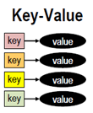
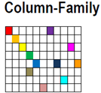
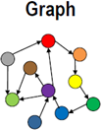
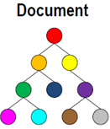
主流NoSQL数据库类型
数组组织成key-value对，使用key访问value
类似稀疏矩阵，行和列作为key，列族由多个列构成
采用图结构存储数据之间的关系
存储层次数据结构的数据

Slide 27
主流NoSQL数据库类型及产品
类型 | 典型应用 | 系统实例
Key-value | Image stores Key-based filesystems Object cache Systems designed to scale | Berkeley DB Memcache Redis Riak DynamoDB
Column family | Web crawler results Big data problems that can relax consistency rules | Apache HBase Apache Cassandra Hypertable Apache Accumulo
Graph | Social networks Fraud detection Relationship-heavy data | Neo4j AllegroGraph Bigdata (RDF data store) InfiniteGraph (Objectivity)
Document | High-variability data Document search Integration hubs Web content management Publishing | MongoDB (10Gen) CouchDB Couchbase MarkLogic eXist-db Berkeley DB XML
From：https://livebook.manning.com/#!/book/making-sense-of-nosql/chapter-1/33

Slide 28

数据库科学家Michael Stonebraker的观点
2015年图灵奖获得者，对现代数据库系统底层的概念与实践所做出的基础性贡献。
在University of California, Berkeley工作期间（1971–2000），他专注关系数据库管理系统的研究，如Ingres和Postgres
在Massachusetts Institute of Technology 工作期间（2001-今），他开发了很多新型的数据库技术，如 C-Store, H-Store和 SciDB
对非关系型数据库的观点
Stonebraker, M. (2010). "SQL databases v. NoSQL databases". Communications of the ACM. 53 (4): 10
Stonebraker, M. (2011). "Stonebraker on NoSQL and enterprises". Communications of the ACM. 54 (8): 10..
Stonebraker, M.; Abadi, D.; Dewitt, D. J.; Madden, S.; Paulson, E.; Pavlo, A.; Rasin, A. (2010). "MapReduce and parallel DBMSs". Communications of the ACM. 53: 64.
Notes:
阅读《中国计算机学会通讯》2015年第12期《CNCC2015特别报道》Michael Stonebraker:论骑车穿越美国与实现Postgres的相通之处，了解Michael Stonebraker的贡献

Slide 29
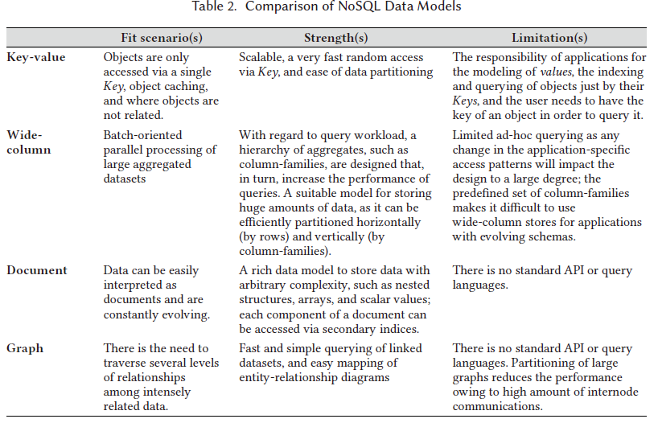
From Ali Davoudian, Liu Chen, and Mengchi Liu. 2018. A Survey on NoSQL Stores. ACMComput. Surv. 51, 2

Slide 30
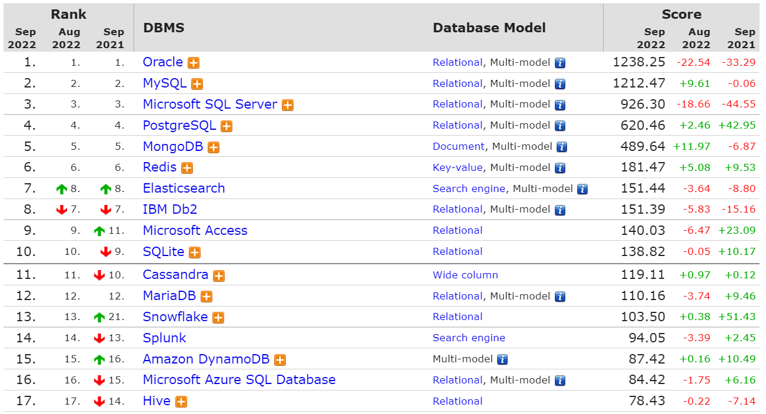
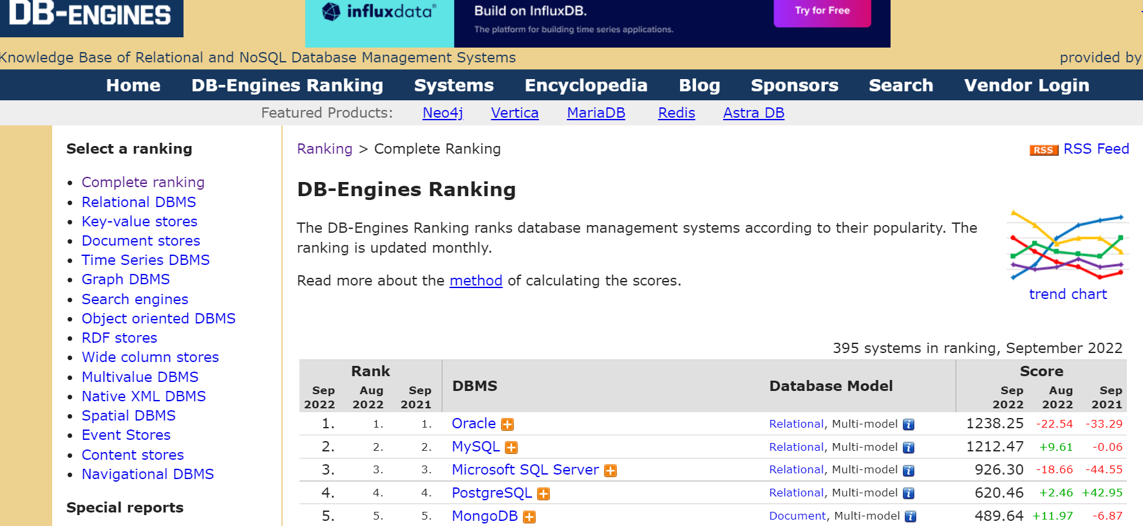
DB-engine的DBMS排名
https://db-engines.com/en/ranking 访问时间:Sept. 7,2022
Notes:
DB-engine：Knowledge Base of Relational and NoSQL Database Management Systems（https://db-engines.com/en/）The DB-Engines Ranking ranks database management systems according to their popularity. The ranking is updated monthly.
DB-Engines is an initiative to collect and present information on database management systems (DBMS). In addition to established relational DBMS, systems and concepts of the growing NoSQL area are emphasized.

Slide 31
Multi-Model Database
The data are naturally organized in different formats and models, including structured, semi-structured and unstructured data.
structured data includes relational, key/value, and graph data.
Semi-structured data commonly refer to XML and JSON documents.
Unstructured data are typically text files, containing dates, numbers and facts.
From Jiaheng Lu and Irena Holubov´ a, 2019. Multi-model Databases: A New Journey to Handle the Variety of Data. ACM CSUR ( 2019).

Slide 32
课程内容及课程计划
非关系数据管理的基础知识
非关系数据库设计重点关注的几个方面
数据模型
一致性模型
数据划分
CAP理论
非关系数据库实例
非关系型数据库运行的基础设施
非关系型数据库体系结构
基于非关系型数据库设计与应用开发实践
理论学习+项目实践

Slide 33
课程考核
2-4篇文献研读及报告（15%）
经典和最新文献研读（不是专业英语）
若干作业（10%）
1-3个quiz(10%)
1个project（35％）（team work）
1个test期末笔试30%（open book）
基于非关系数据库管理数据，解决关系数据库管理数据的痛点

Slide 34

Dec.22
项目展示
Dec.29
期末考试

Slide 35
课程学习资料（不限于以下文献）
Dean, Jeffrey, and Sanjay Ghemawat. "MapReduce: simplified data processing on large clusters." Communications of the ACM51.1 (2008): 107-113.
Chang, Fay, et al. "Bigtable: A distributed storage system for structured data." ACM Transactions on Computer Systems (TOCS) 26.2 (2008): 4.
DeCandia, Giuseppe, et al. "Dynamo: amazon's highly available key-value store." ACM SIGOPS operating systems review 41.6 (2007): 205-220.
Gessert, Felix, et al. "NoSQL database systems: a survey and decision guidance." Computer Science-Research and Development 32.3-4 (2017): 353-365.
Stonebraker, Michael. "SQL databases v. NoSQL databases” Communications of the ACM 53.4 (2010):
Stonebraker, Michael. "Stonebraker on NoSQL and enterprises." Communications of the ACM 54.8 (2011).
Stonebraker, M.; Abadi, D.; Dewitt, D. J.; Madden, S, et al. "MapReduce and parallel DBMSs". Communications of the ACM. 53(2010). : 64.-71.
Corbett, James C., Jeffrey Dean, Michael Epstein, Andrew Fikes, Christopher Frost, Jeffrey John Furman, Sanjay Ghemawat et al. "Spanner: Google’s globally distributed database." ACM Transactions on Computer Systems (TOCS) 31, no. 3 (2013).
Barroso LA, Dean J, Holzle U. Web search for a planet: The Google cluster architecture. IEEE micro. 2003 Mar;23(2):22-8.
Shvachko K, Kuang H, Radia S, Chansler R. The hadoop distributed file system. In Mass storage systems and technologies (MSST), 2010 IEEE 26th symposium on 2010 May 3 (pp. 1-10). IEEE.

Slide 36
课程学习资料（不限于以下文献）
分布式系统:概念与设计(原书第5版)，库鲁里斯、Jean Dollimore、Tim Kindberg、Gordon Blai等著，机械工业出版社
Brewer E. CAP twelve years later: How the" rules" have changed. Computer. 2012 Feb;45(2):23-9.
Han J, Haihong E, Le G, Du J. Survey on NoSQL database. In Pervasive computing and applications (ICPCA), 2011 6th international conference on 2011 Oct 26 (pp. 363-366). IEEE.
Moniruzzaman AB, Hossain SA. Nosql database: New era of databases for big data analytics-classification, characteristics and comparison. arXiv preprint arXiv:1307.0191. 2013 Jun 30.
Nick Dimiduk, Amandeep Khurana著，谢磊 译. HBASE实战.人民邮电出版社，2013年
Kristina Chodorow. MongoDB—The definitive Guide. O’REILLY
Karger D, Lehman E, Leighton T, Panigrahy R, Levine M, Lewin D. Consistent hashing and random trees: Distributed caching protocols for relieving hot spots on the World Wide Web. InProceedings of the twenty-ninth annual ACM symposium on Theory of computing 1997 May 4 (pp. 654-663). ACM.
White T. Hadoop: The definitive guide. " O'Reilly Media, Inc."; 2012 May 19.
Atzeni P, Jensen CS, Orsi G, Ram S, Tanca L, Torlone R. The relational model is dead, SQL is dead, and I don't feel so good myself. ACM SIGMOD Record. 2013 Jun 1;42(2):64-8.
Nayak A, Poriya A, Poojary D. Type of NOSQL databases and its comparison with relational databases. International Journal of Applied Information Systems. 2013 Mar;5(4):16-9.

Slide 37
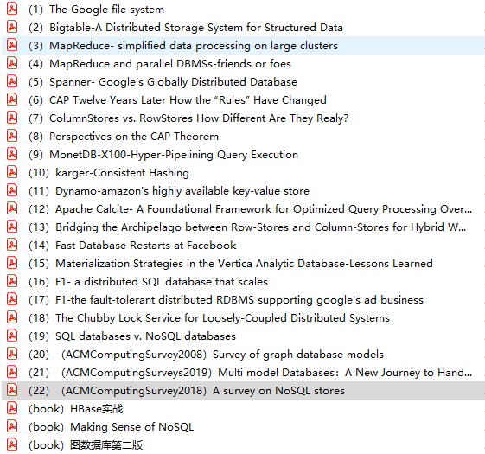

Slide 38
NoSQL数据库产品官网

Slide 39
We are here
E-mail: hzhao@sei.ecnu.edu.cn
Phone: 62231225
Office : 理科大楼B1011
Office Hours: 3:30pm-4:30pm(Wednesday)
TA ：张韵琪
微信：zyq000317
办公室：理科大楼B1006
大夏学堂（第三周开放）

Slide 40
谢谢！

